Slide 1
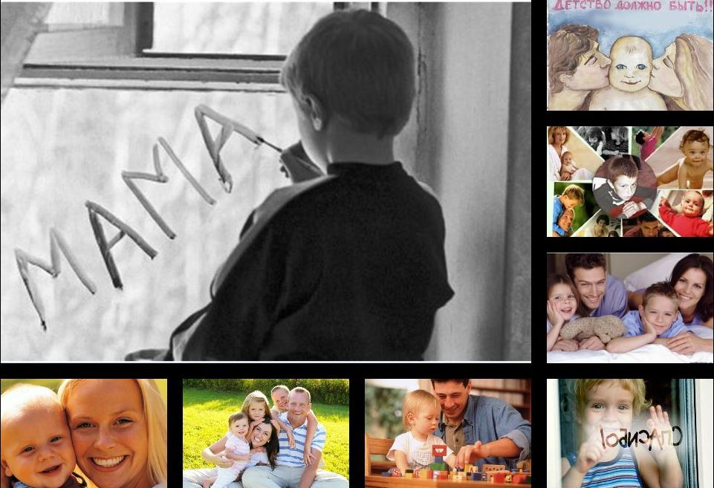
Кожна дитина мріє про СІМ΄Ю …

